Slide 1
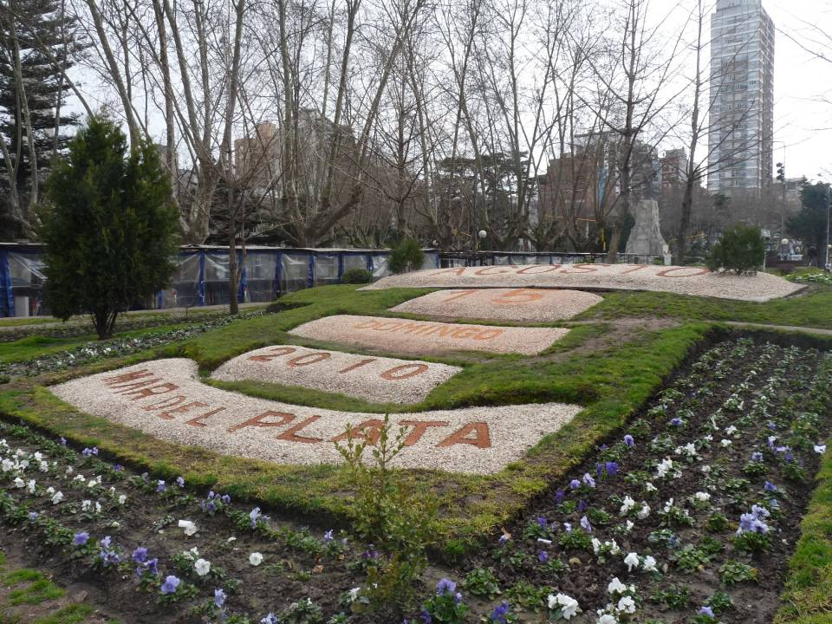


A mi manera…

Slide 2


Slide 3
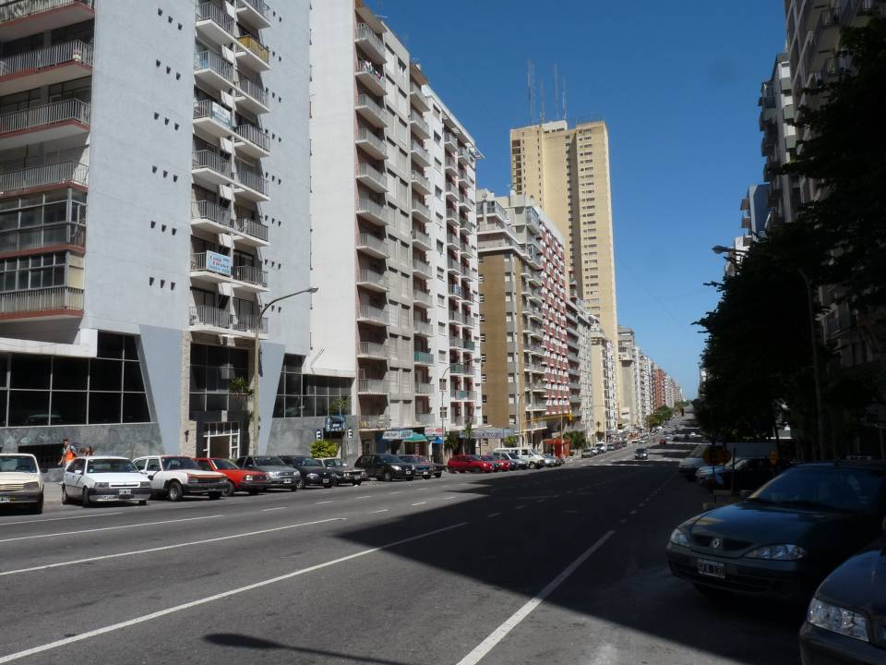

Slide 4
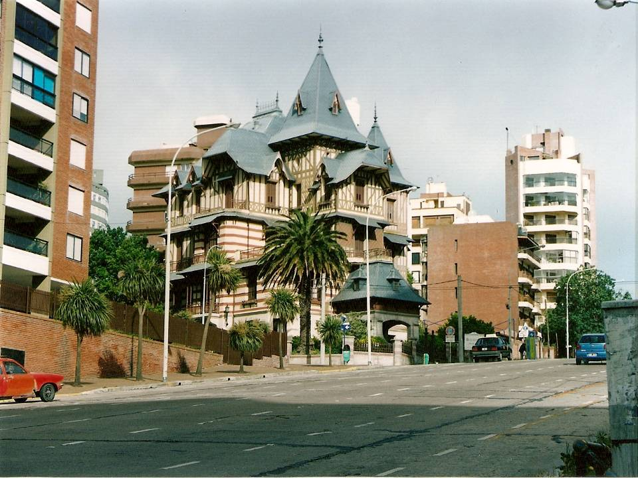
Residencia de los Ortiz Basualdo, actual museo Castagnino

Slide 5
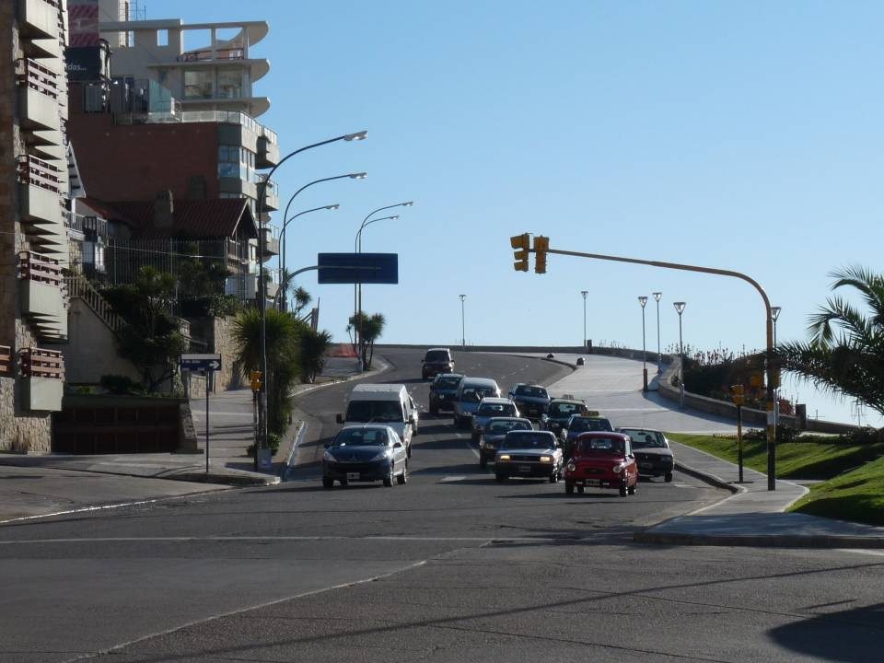

Slide 6
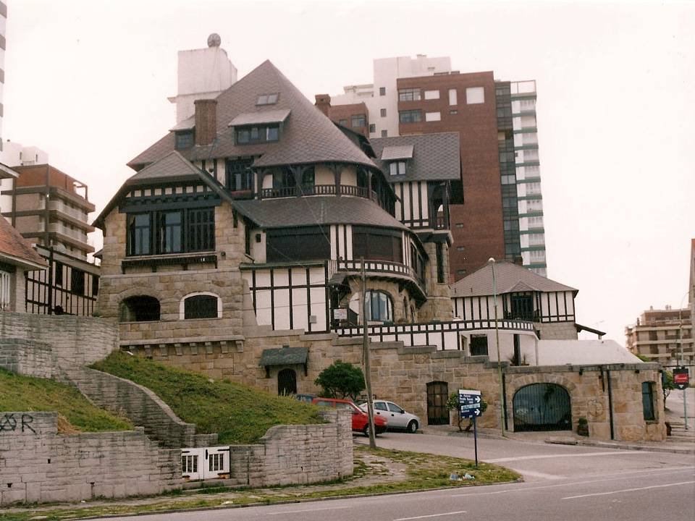

Slide 7
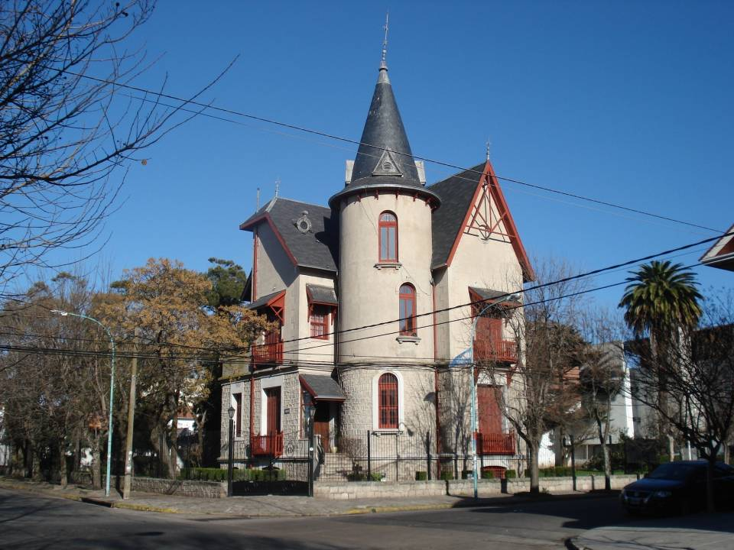

Slide 8
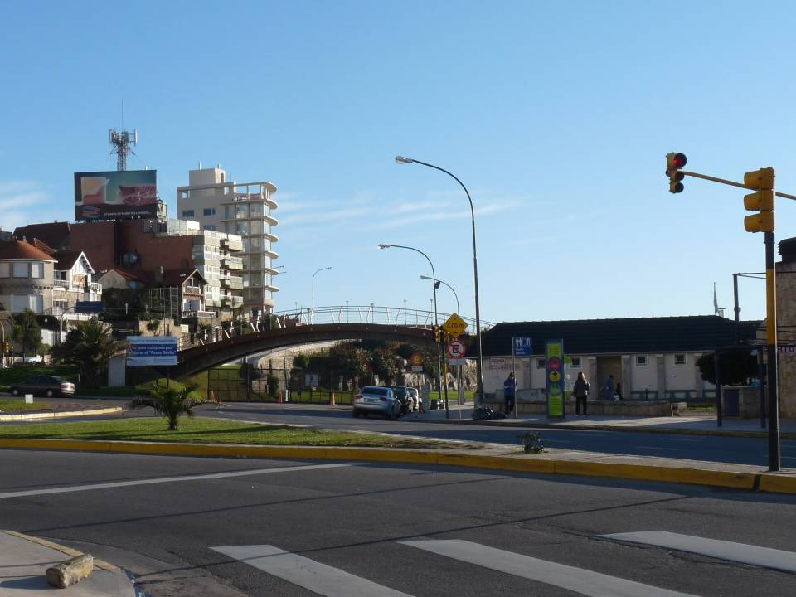

Slide 9
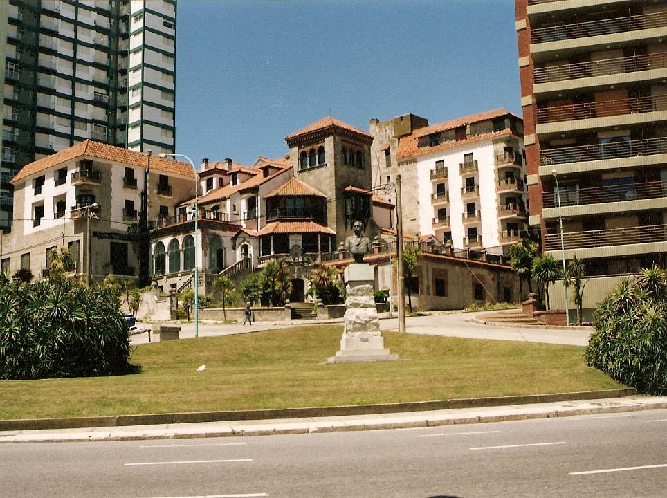

Slide 10
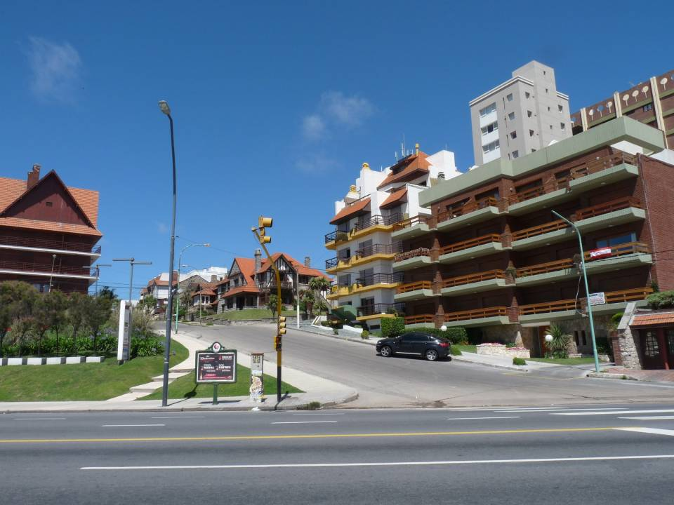

Slide 11
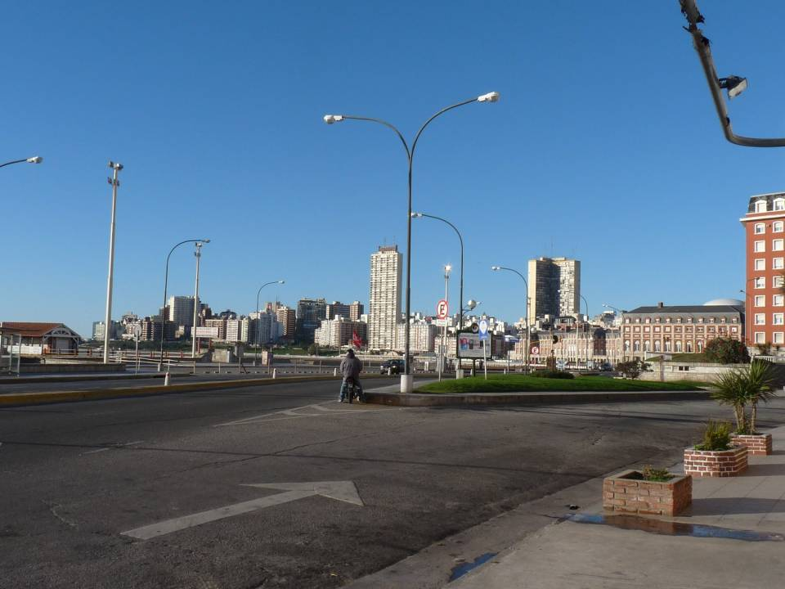

Slide 12
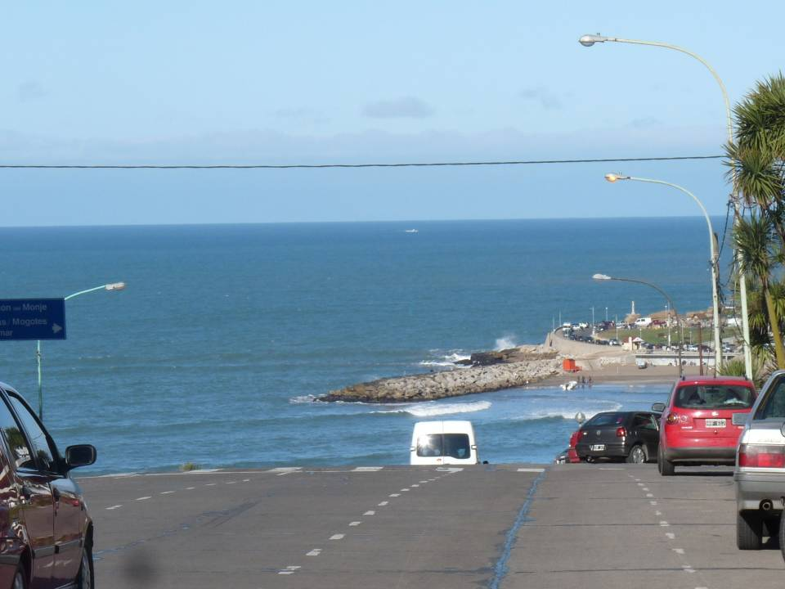


Slide 13
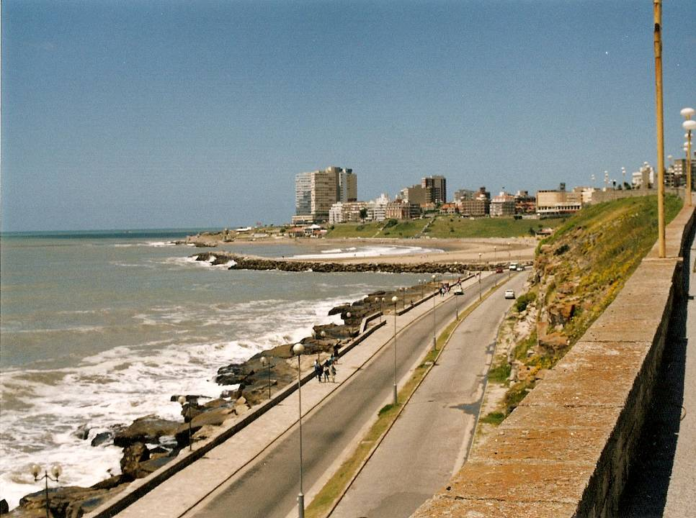

Slide 14
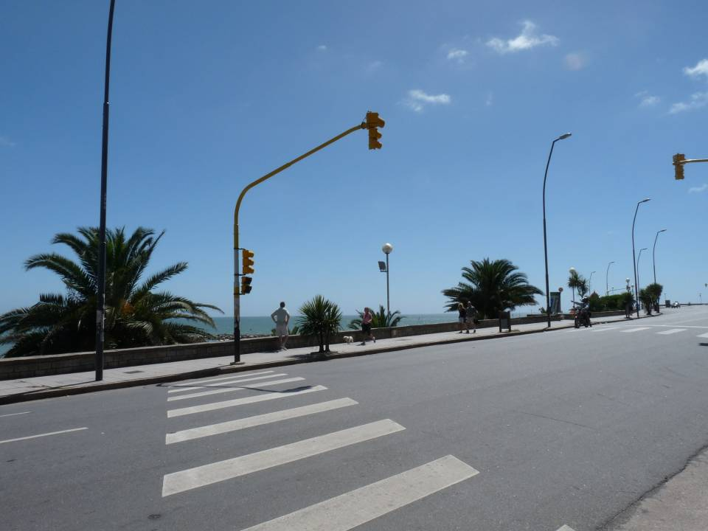

Slide 15
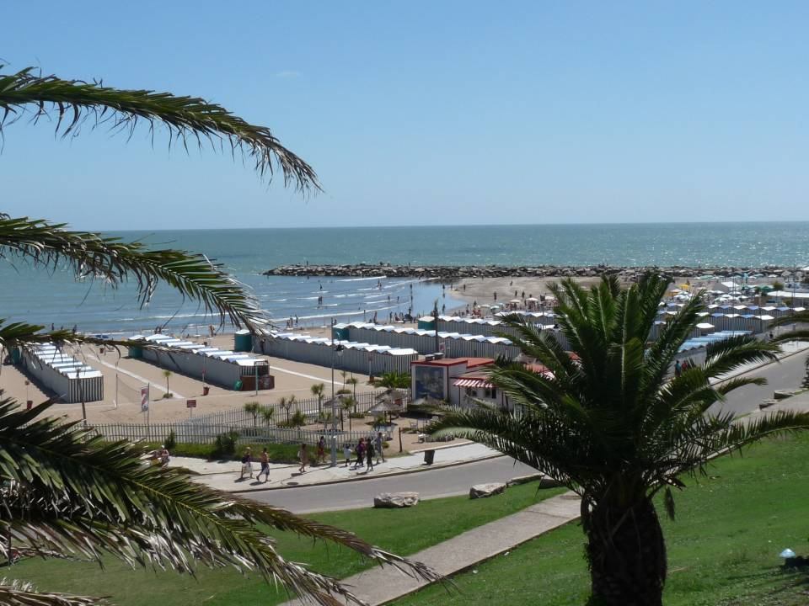

Slide 16
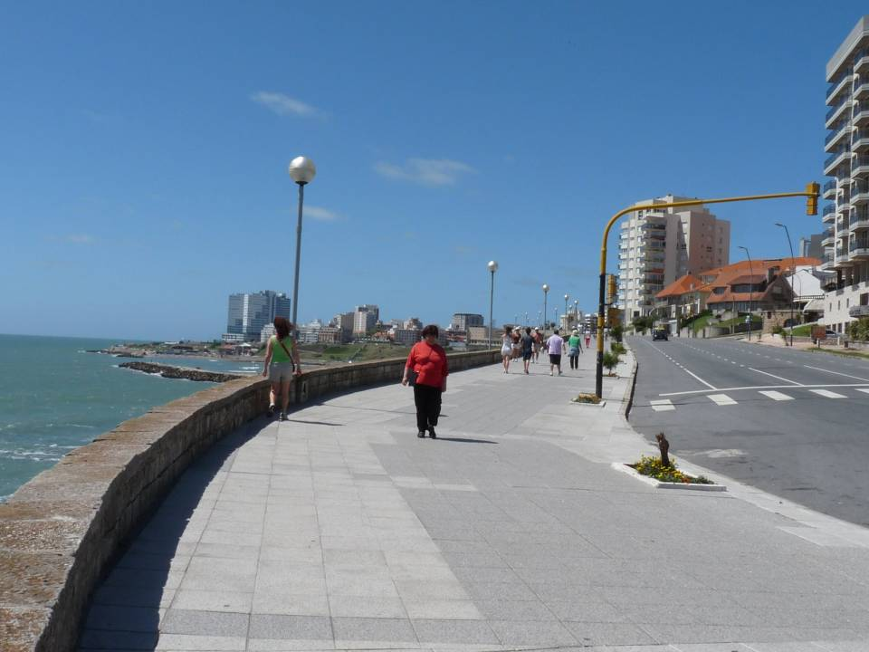

Slide 17
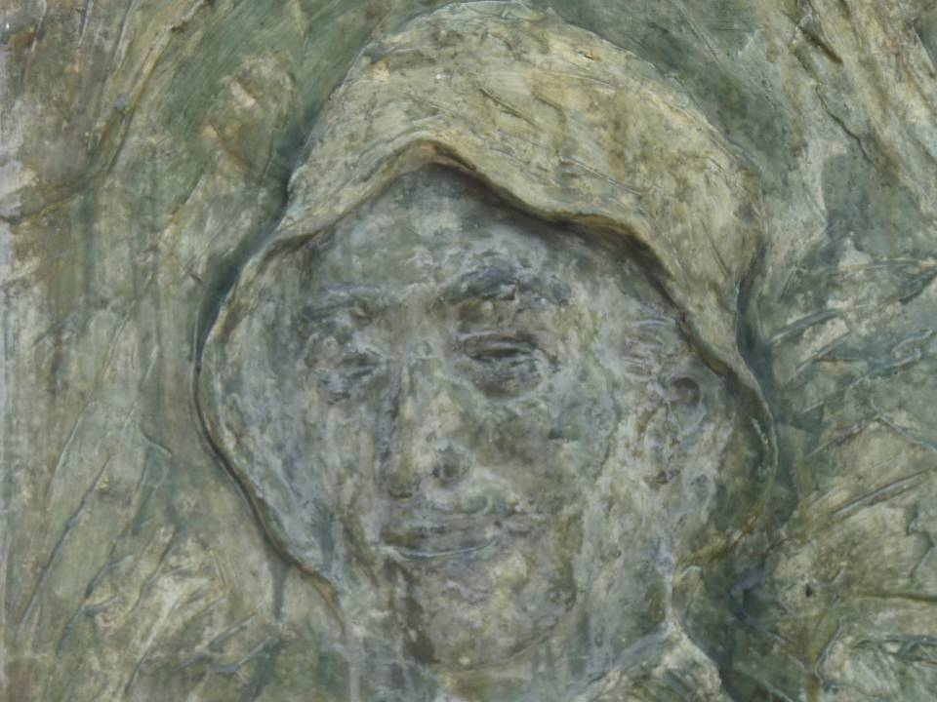
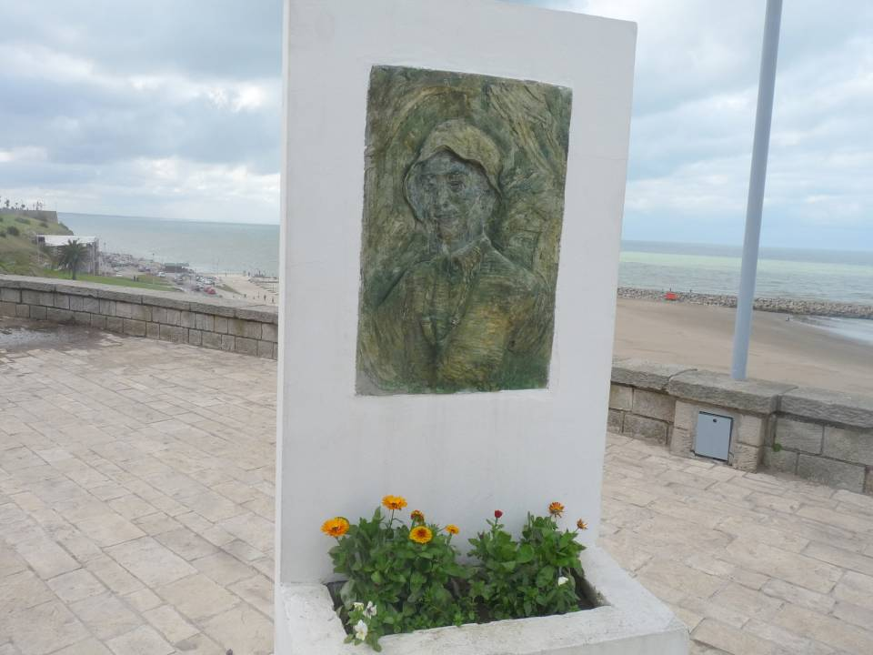
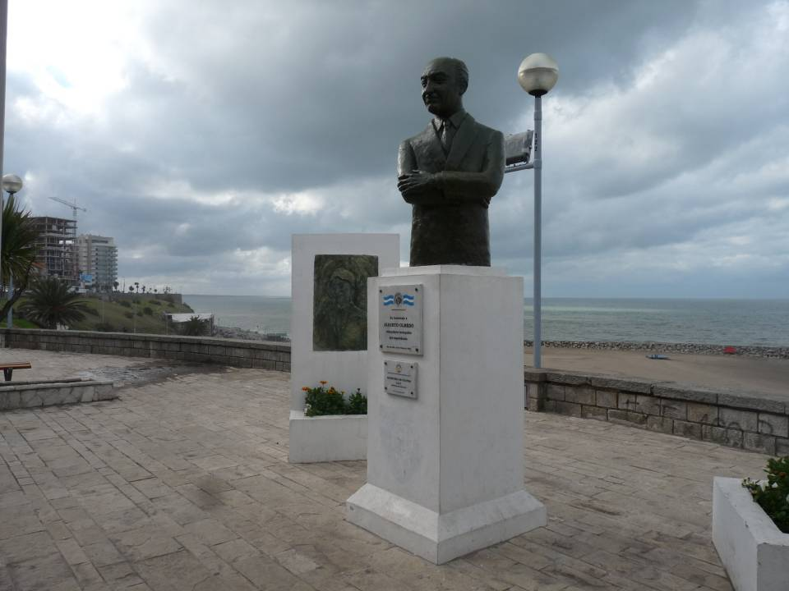
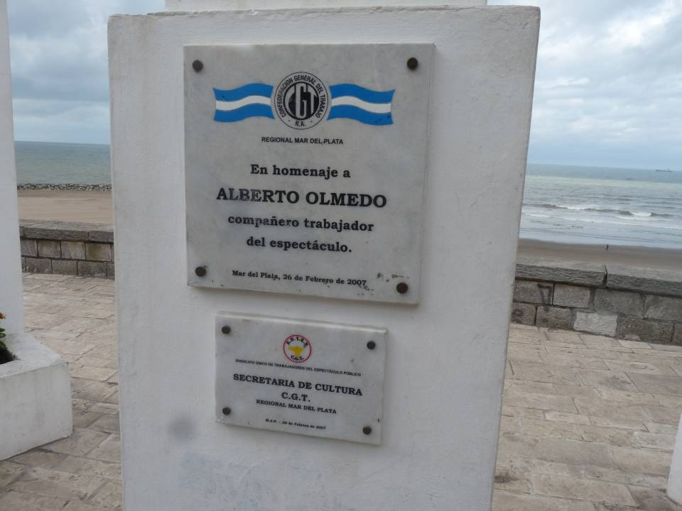

Su inolvidable “Piluso”

Slide 18


Slide 19

“Quisiera esta tarde divina de octubre
Pasear por la orilla lejana del mar…”
Para ella el homenaje

Slide 20
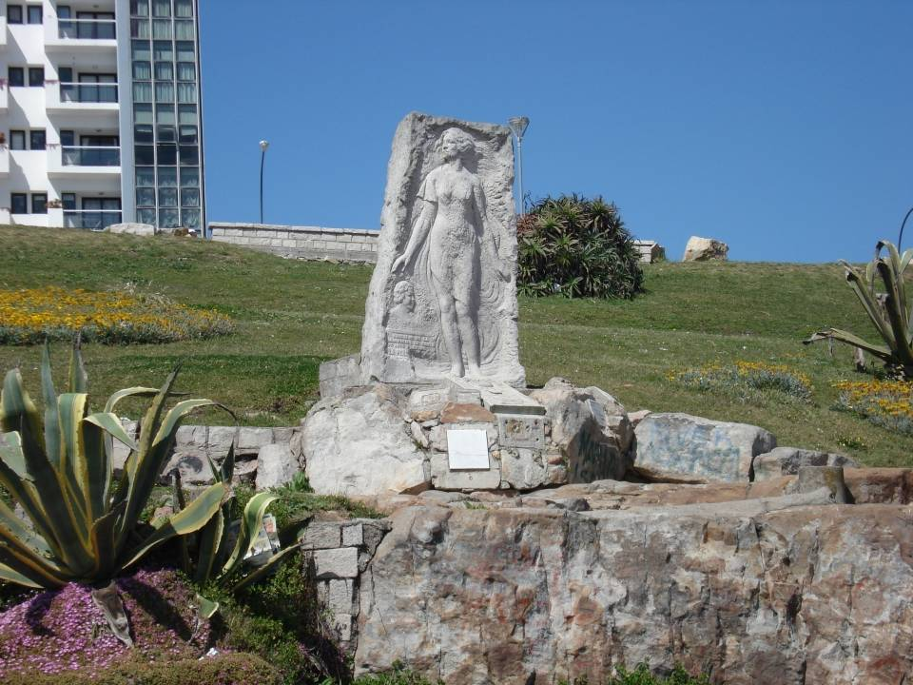

Slide 21
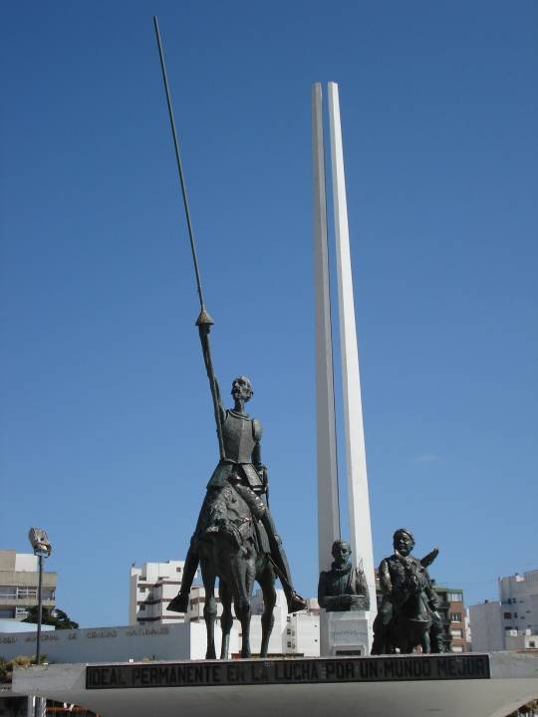


Slide 22
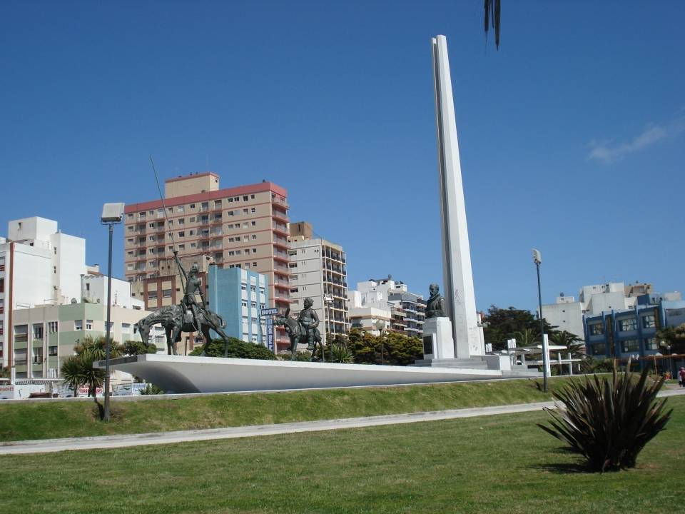
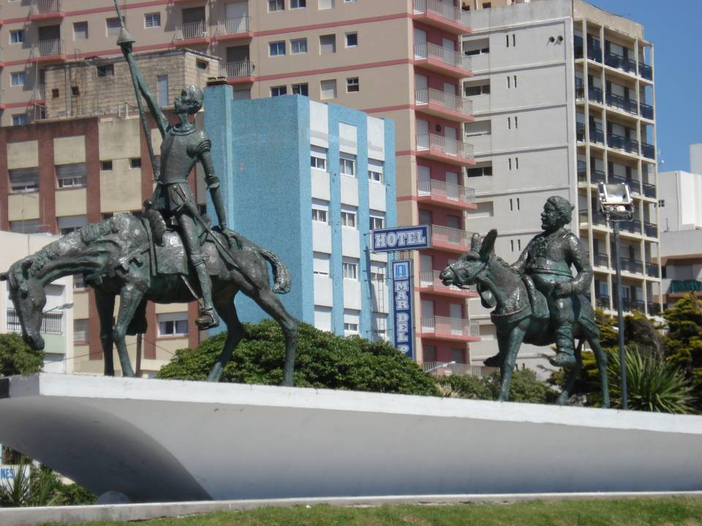
Plaza España

Slide 23
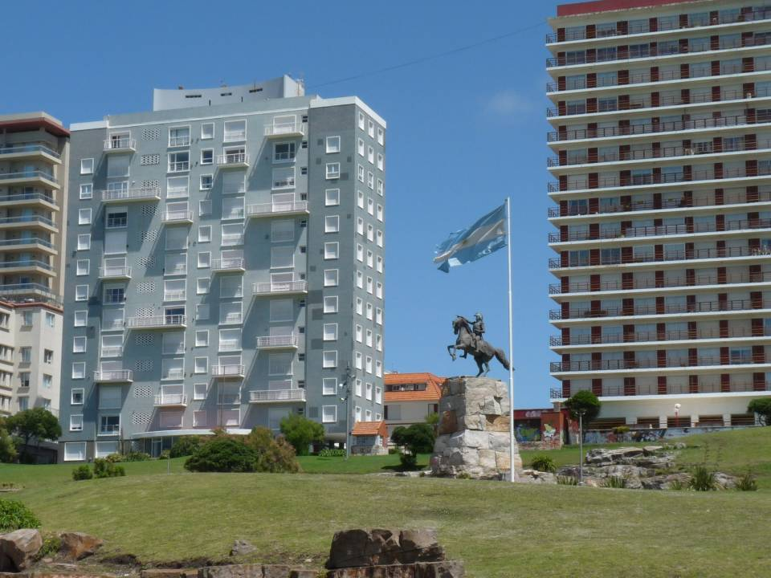
Sobre las barrancas a S. Martín

Slide 24


Slide 25
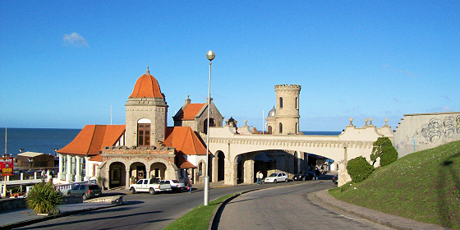


Slide 26
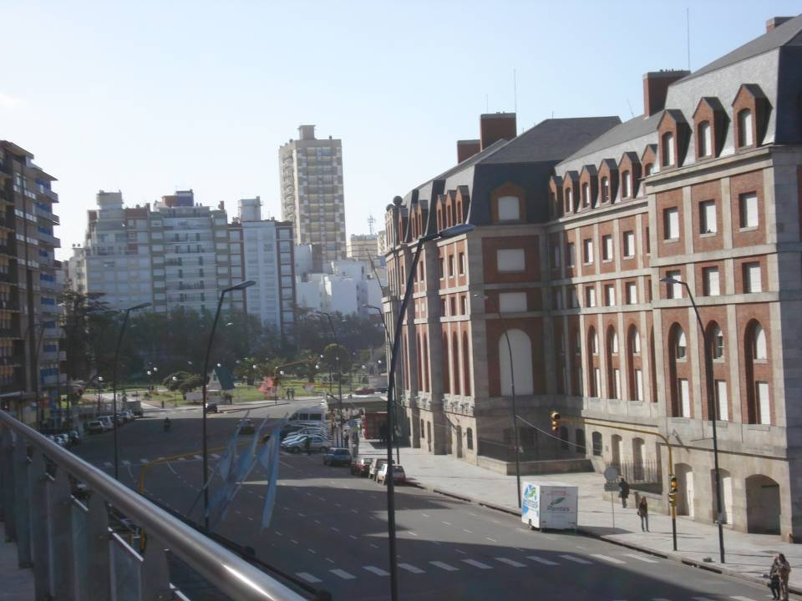


Slide 27
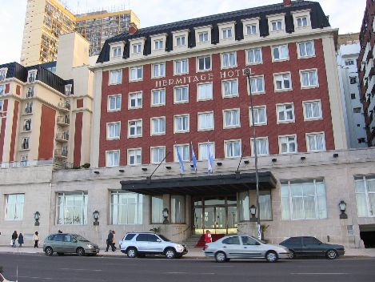


Slide 28

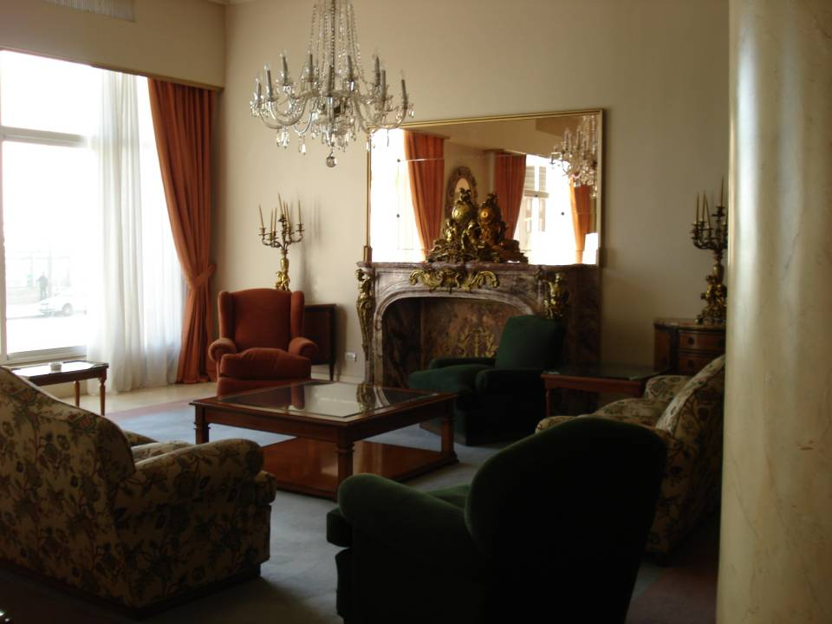
Buen gusto en la decoración de su interior

Slide 29
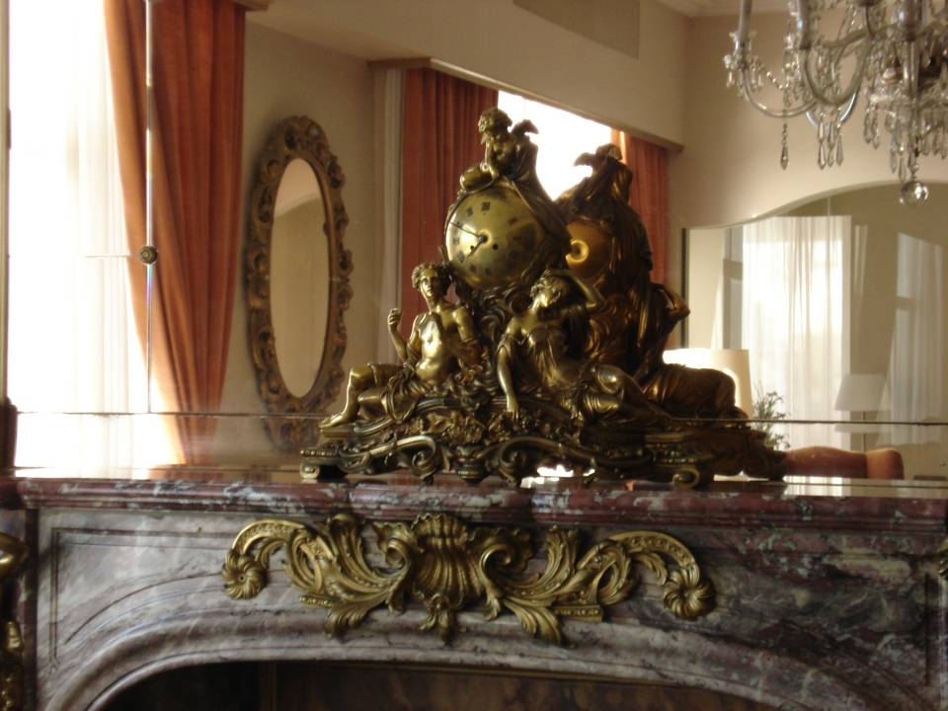

Slide 30
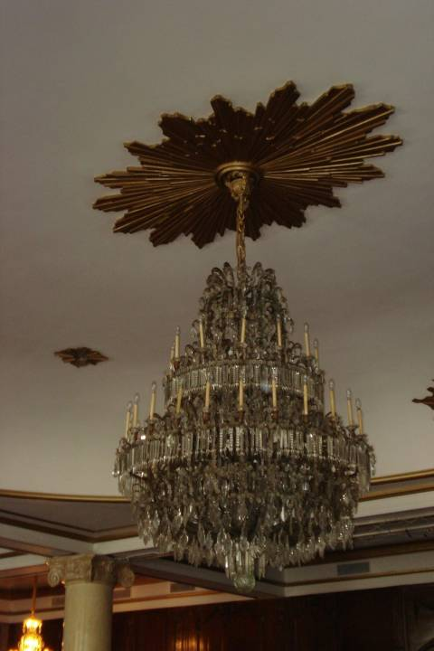
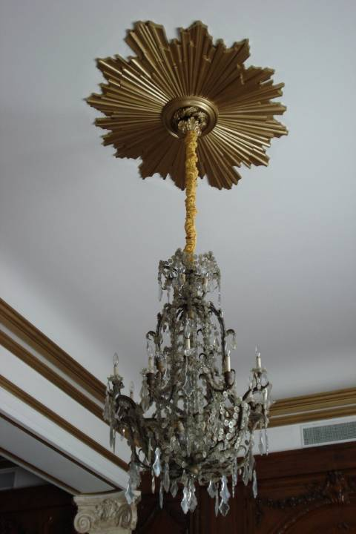


Slide 31
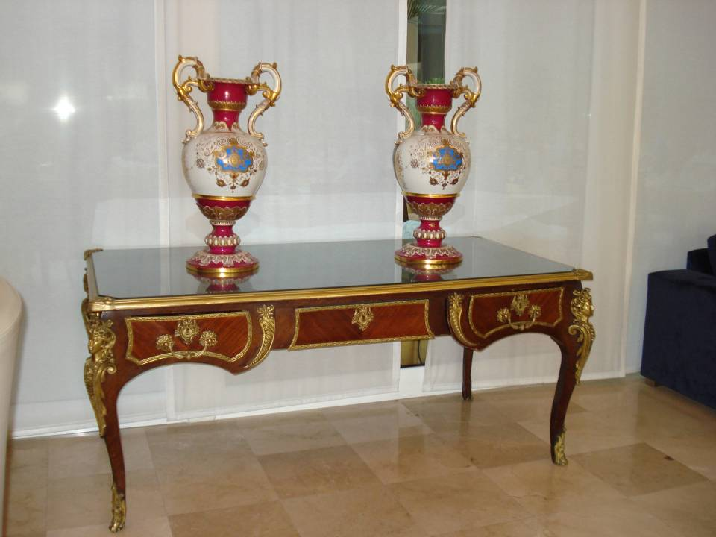
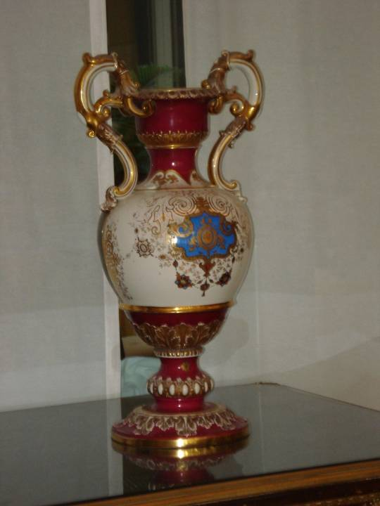


Slide 32
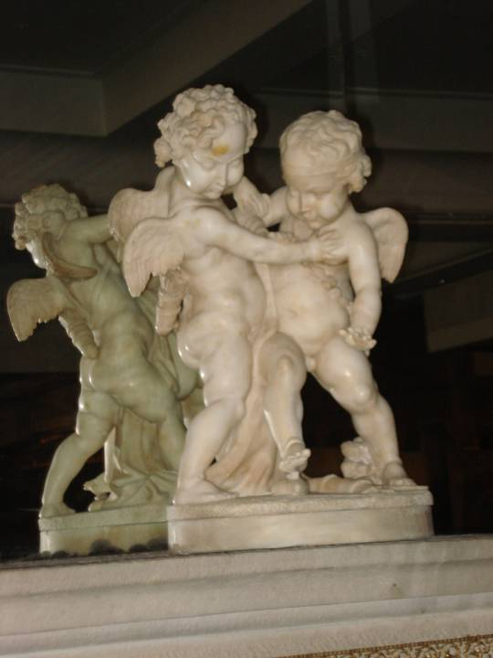
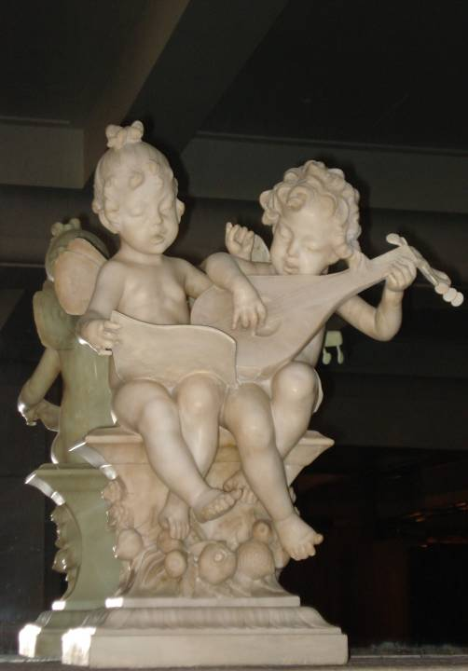

Slide 33
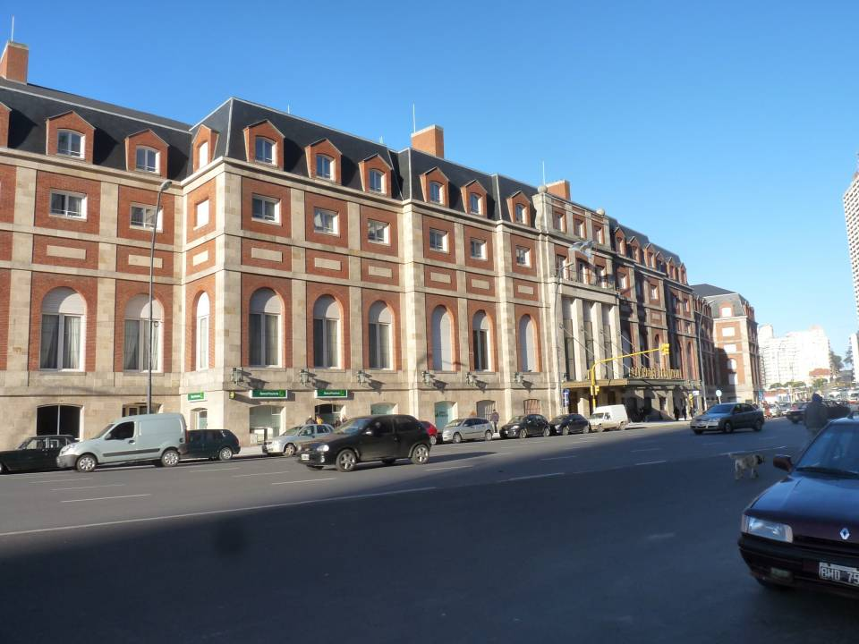


Slide 34

Los murales de su atrio
Obras del pintor César Bustillo
hijo del famoso
arquitecto Alejandro Bustillo

Slide 35
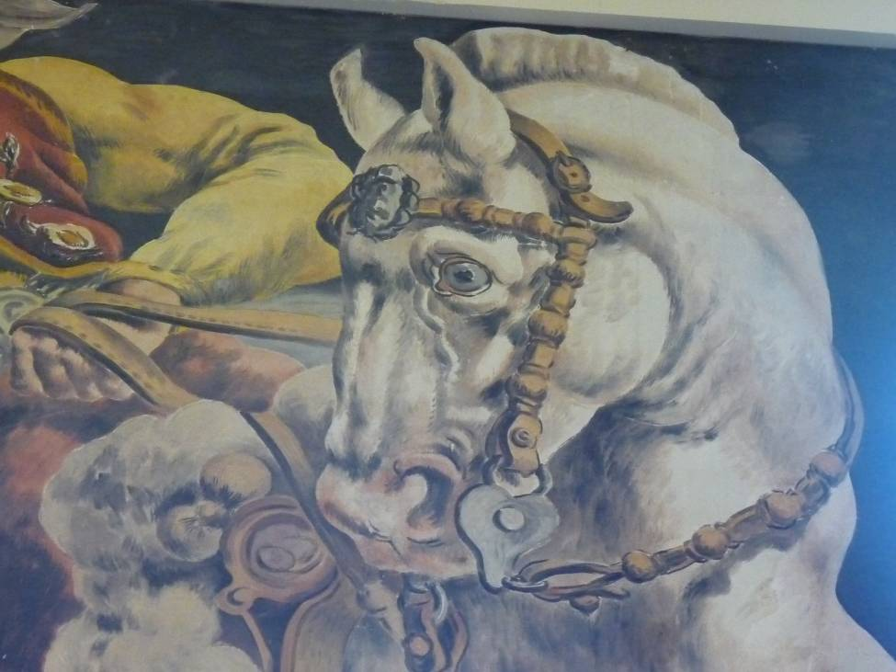
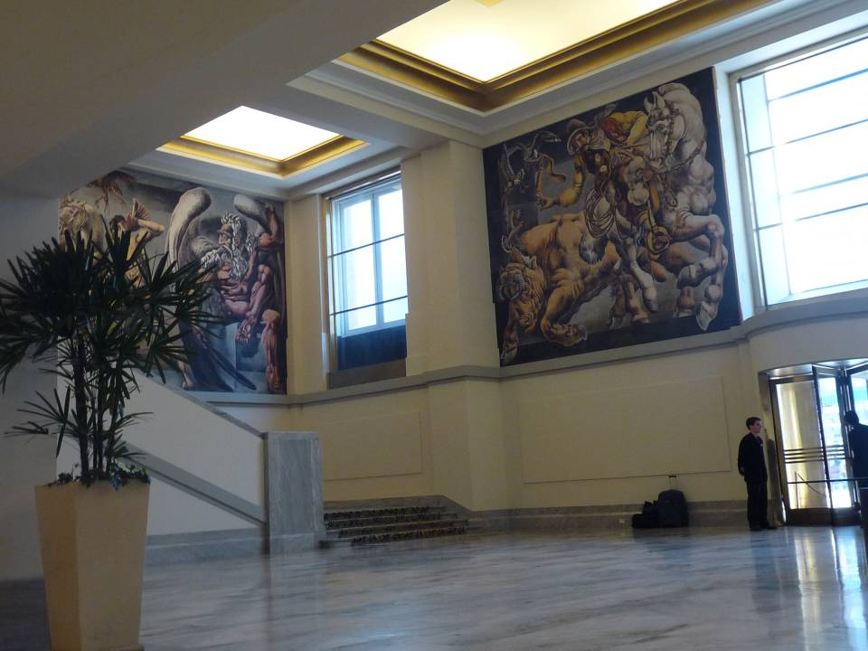
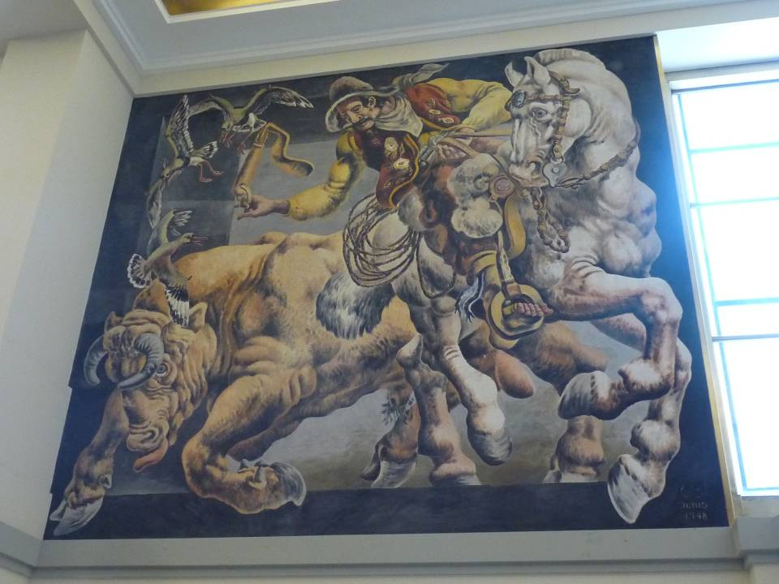
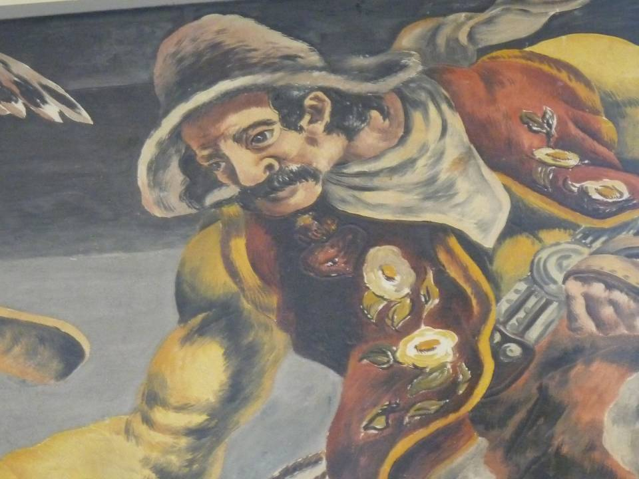

Slide 36
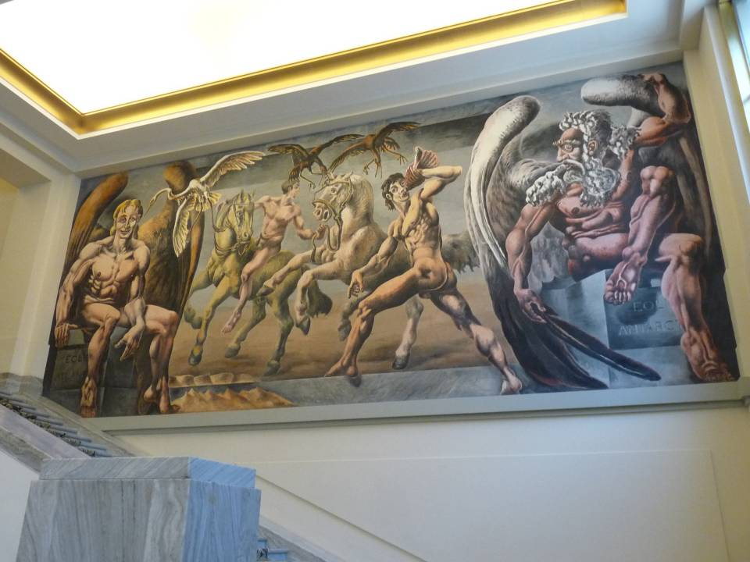
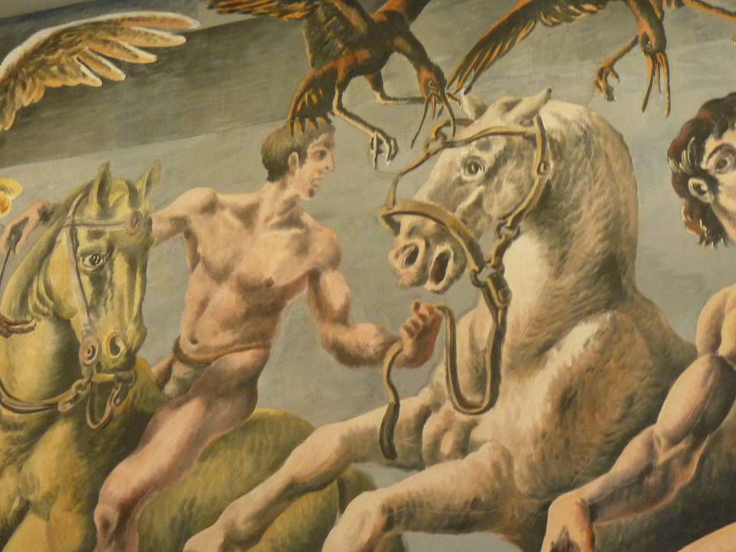
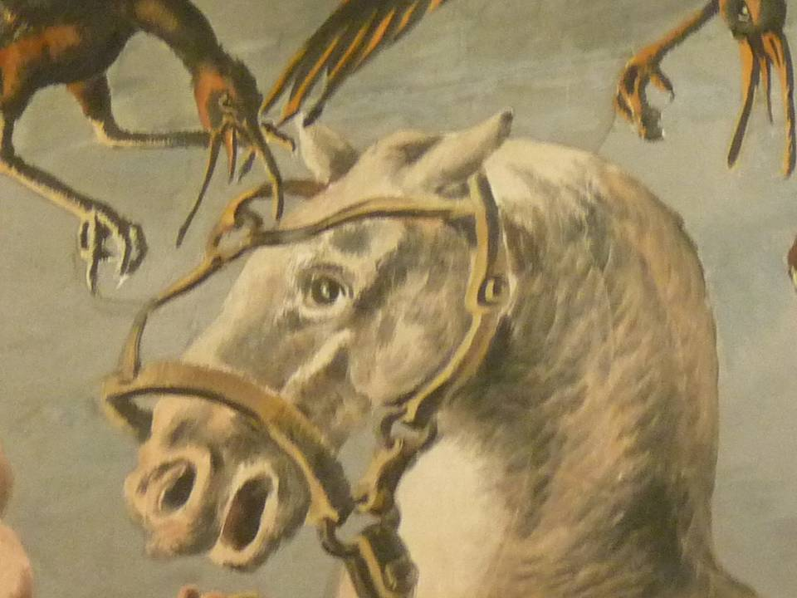

Slide 37
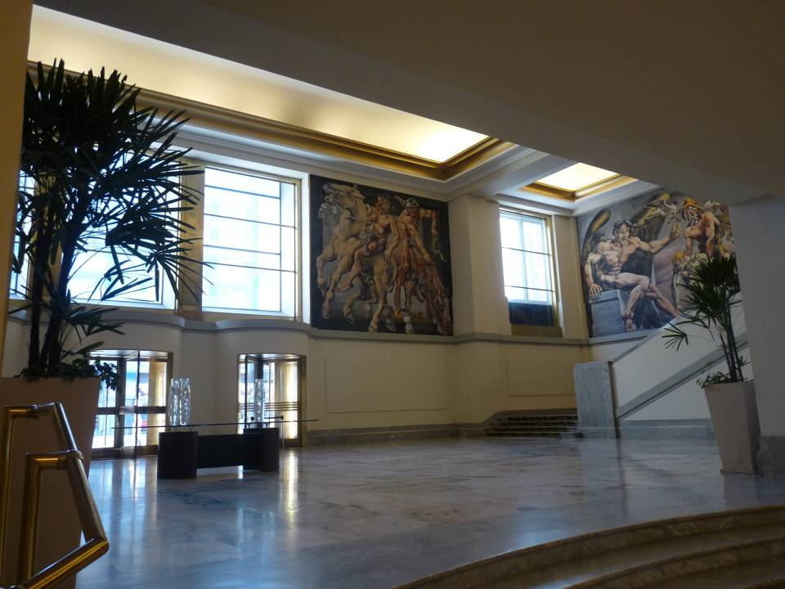
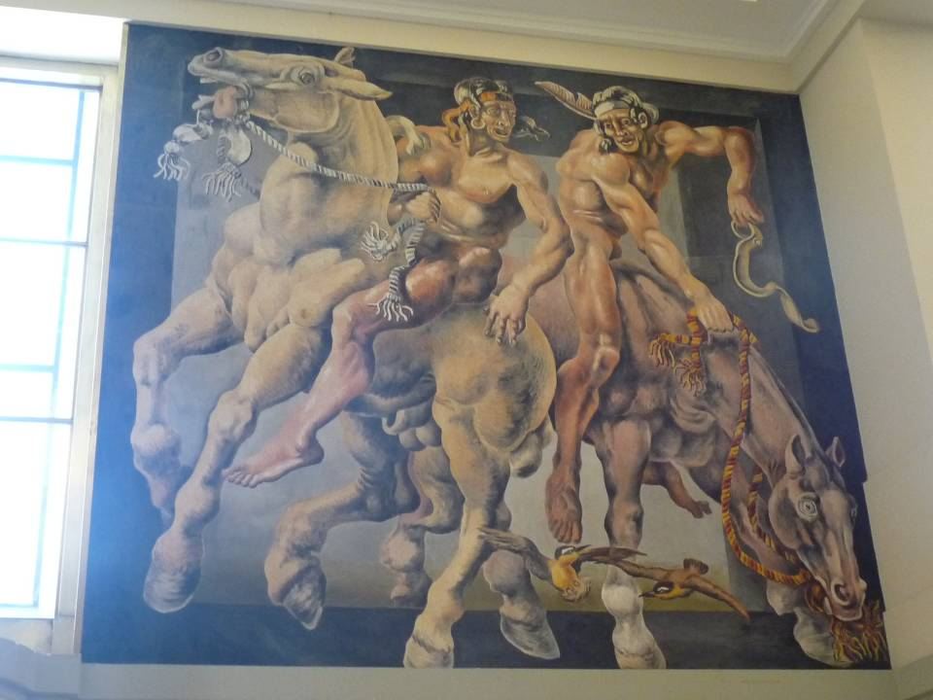
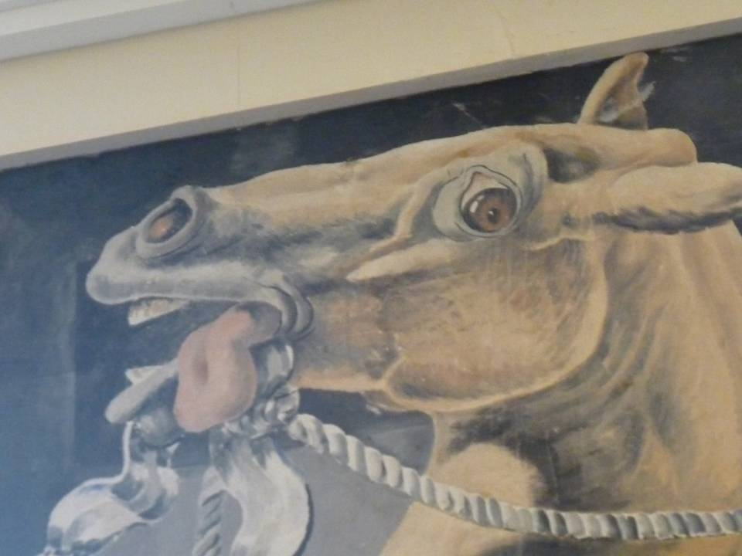
Estupendo artista
¿No les parece?

Slide 38
En la calle Matheu 1851 funciona el Centro Cultural Villa Victoria Ocampo ,en un edificio construido por el Sr. Manuel Ocampo como regalo a la abuela de Victoria Ocampo, la Sra. Francisca Ocampo de Ocampo. La estructura de la casona es de madera y hierro y fue traída en 1912 desde Inglaterra.
La escritora la convirtió en lugar de encuentro para los literatos de su época, y fue allí donde se realizaron numerosas y ricas reuniones entre los amantes de las letras durante décadas.

Slide 39
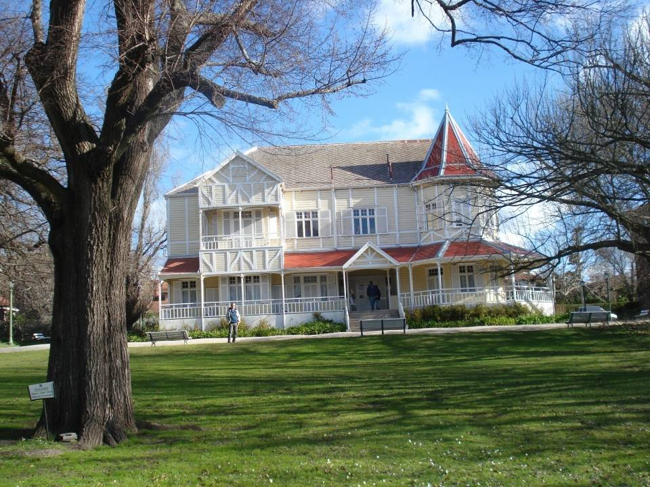

Slide 40
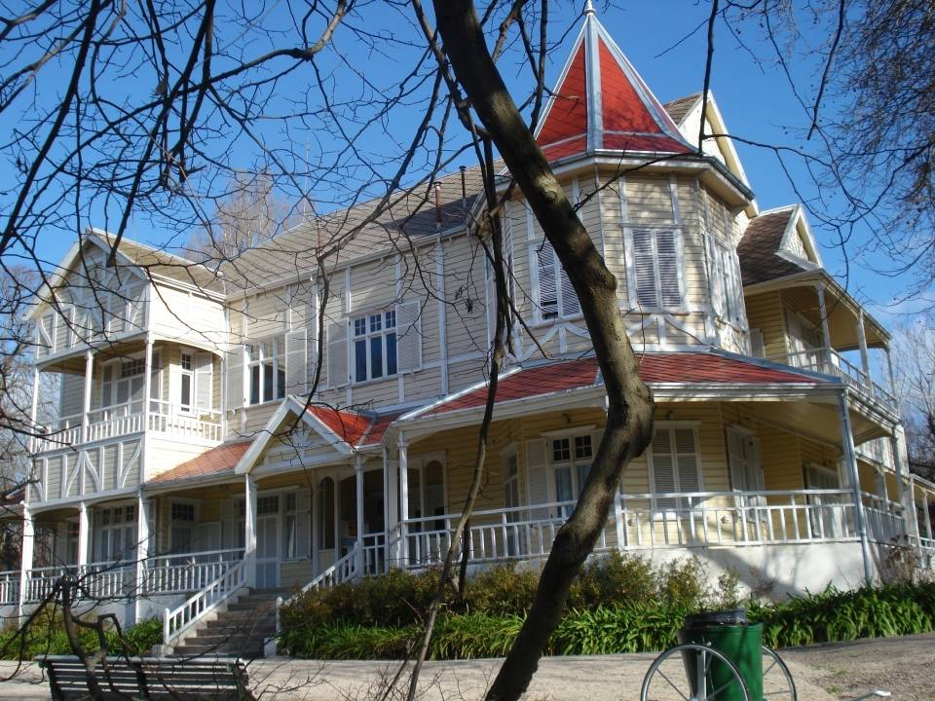

Slide 41
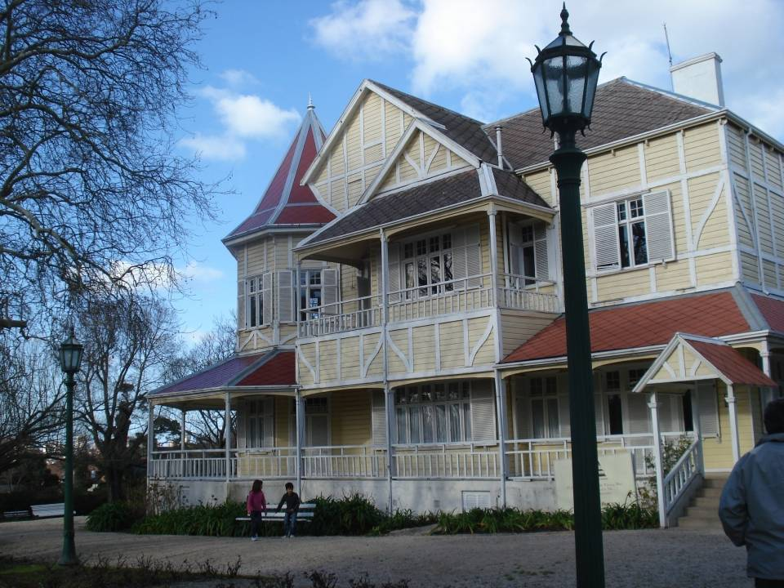

Slide 42
La decoración interior es típicamente inglesa
Veamos…

Slide 43
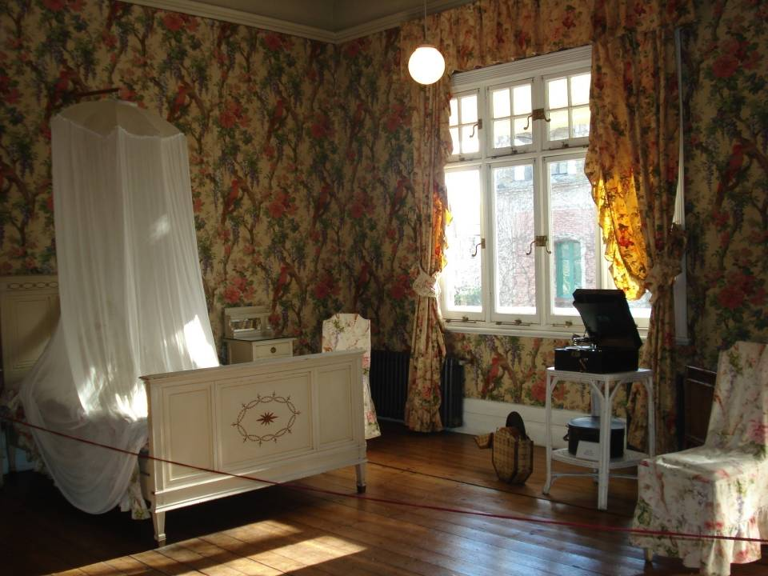

Slide 44


Slide 45


Slide 46


Slide 47

Vista de la residencia de los caseros y abandonamos el lugar

Slide 48


Catedral de Mar del Plata
Basílica de San Pedro y Santa Cecilia

Slide 49

Hacer una visita… vale …

Slide 50

Digna de ser conocida es la…
Iglesia Stella Maris

Slide 51

Revestida con la típica piedra Mar del Plata y muy cerca de la iglesia Stella Maris podemos conocer
La Torre Tanque de Obras Sanitarias, con un mirador a casi 80 metros sobre el nivel del mar, desde donde puede verse la ciudad.

Slide 52


Y esto ha sido…
Mar del Plata “A mi manera”

Slide 53



Accede a la sección que desees desde aquí:
Propia Creación
De la Red
Dedicatorias | Fechas Especiales | Graciosos
Historia y Arte | Lugares | Musicales
Naturaleza y Ciencias | Política | Reflexión
Religiosos | Románticos | Salud
Dedicatorias | Fechas Especiales | Graciosos
Historia y Arte | Lugares | Musicales
Naturaleza y Ciencias | Política | Reflexión
Religiosos | Románticos | Salud
Si deseas recibir pps periódicamente en tu correo electrónico subscríbete aquí:

